Slide 1
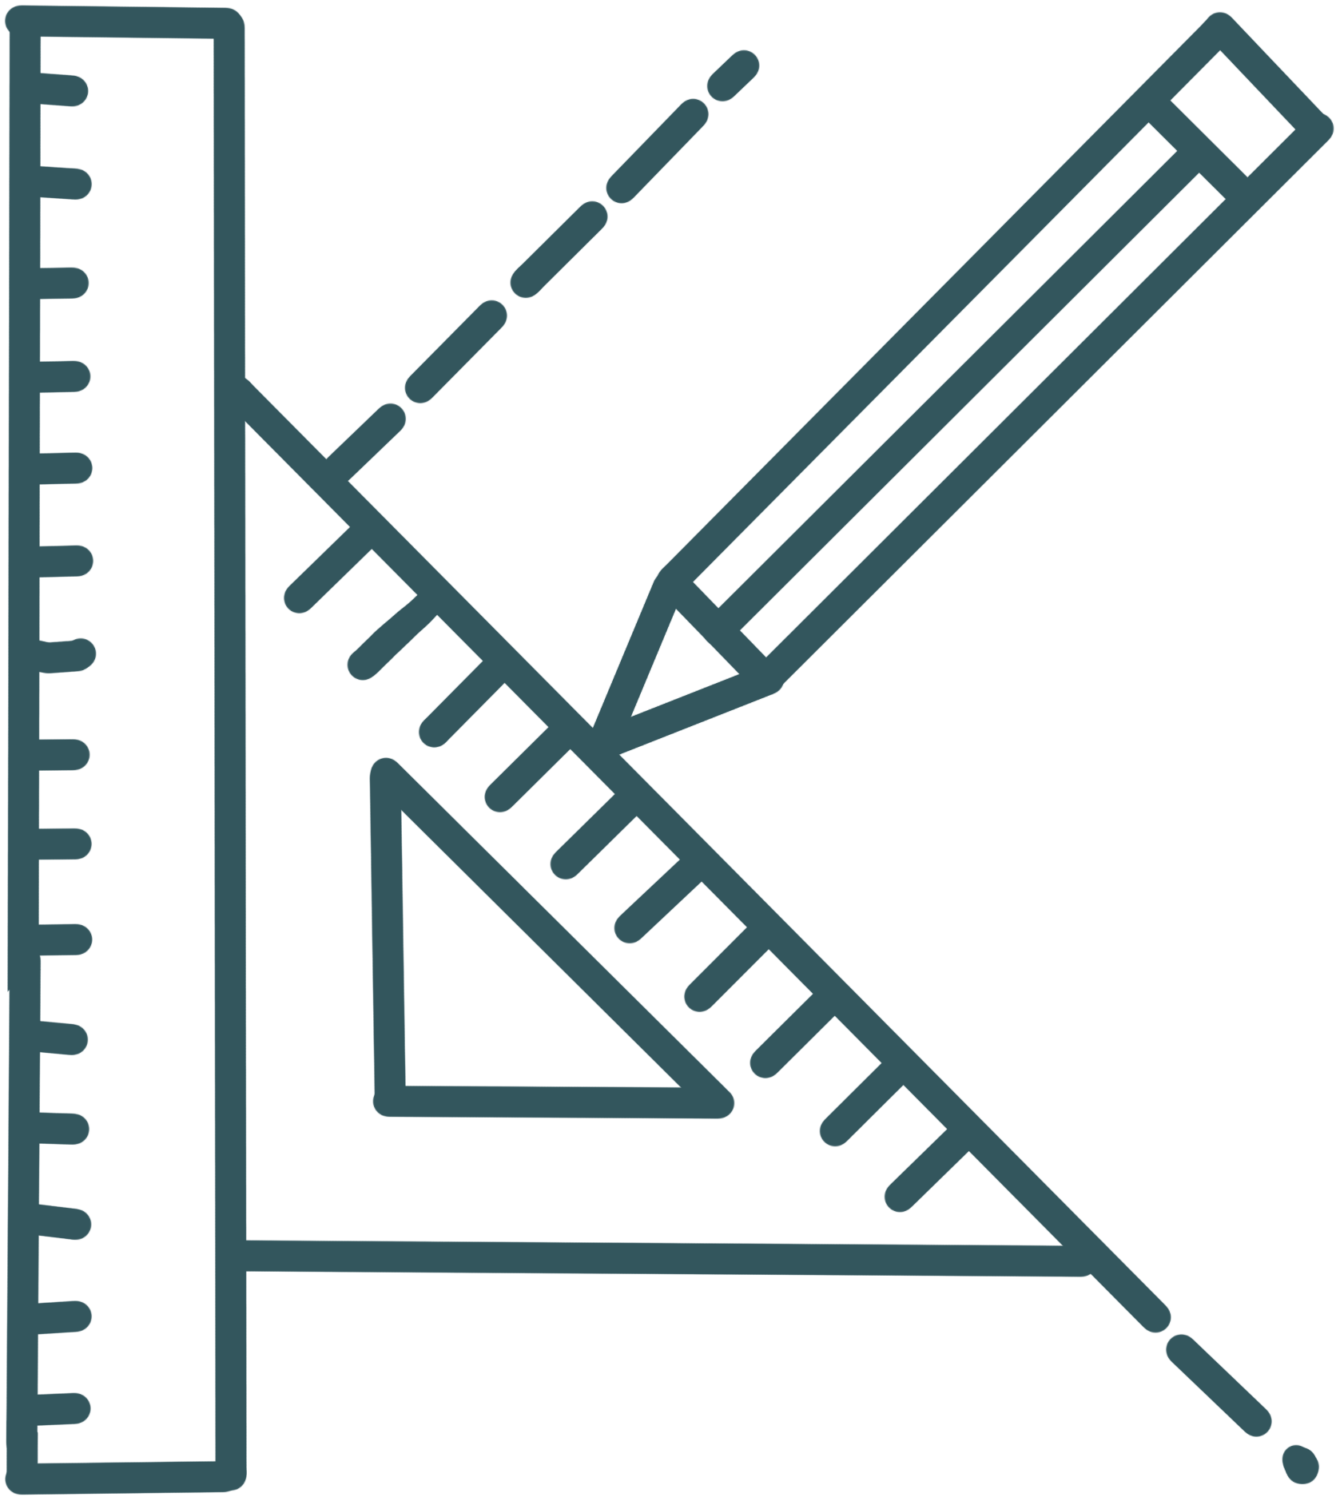



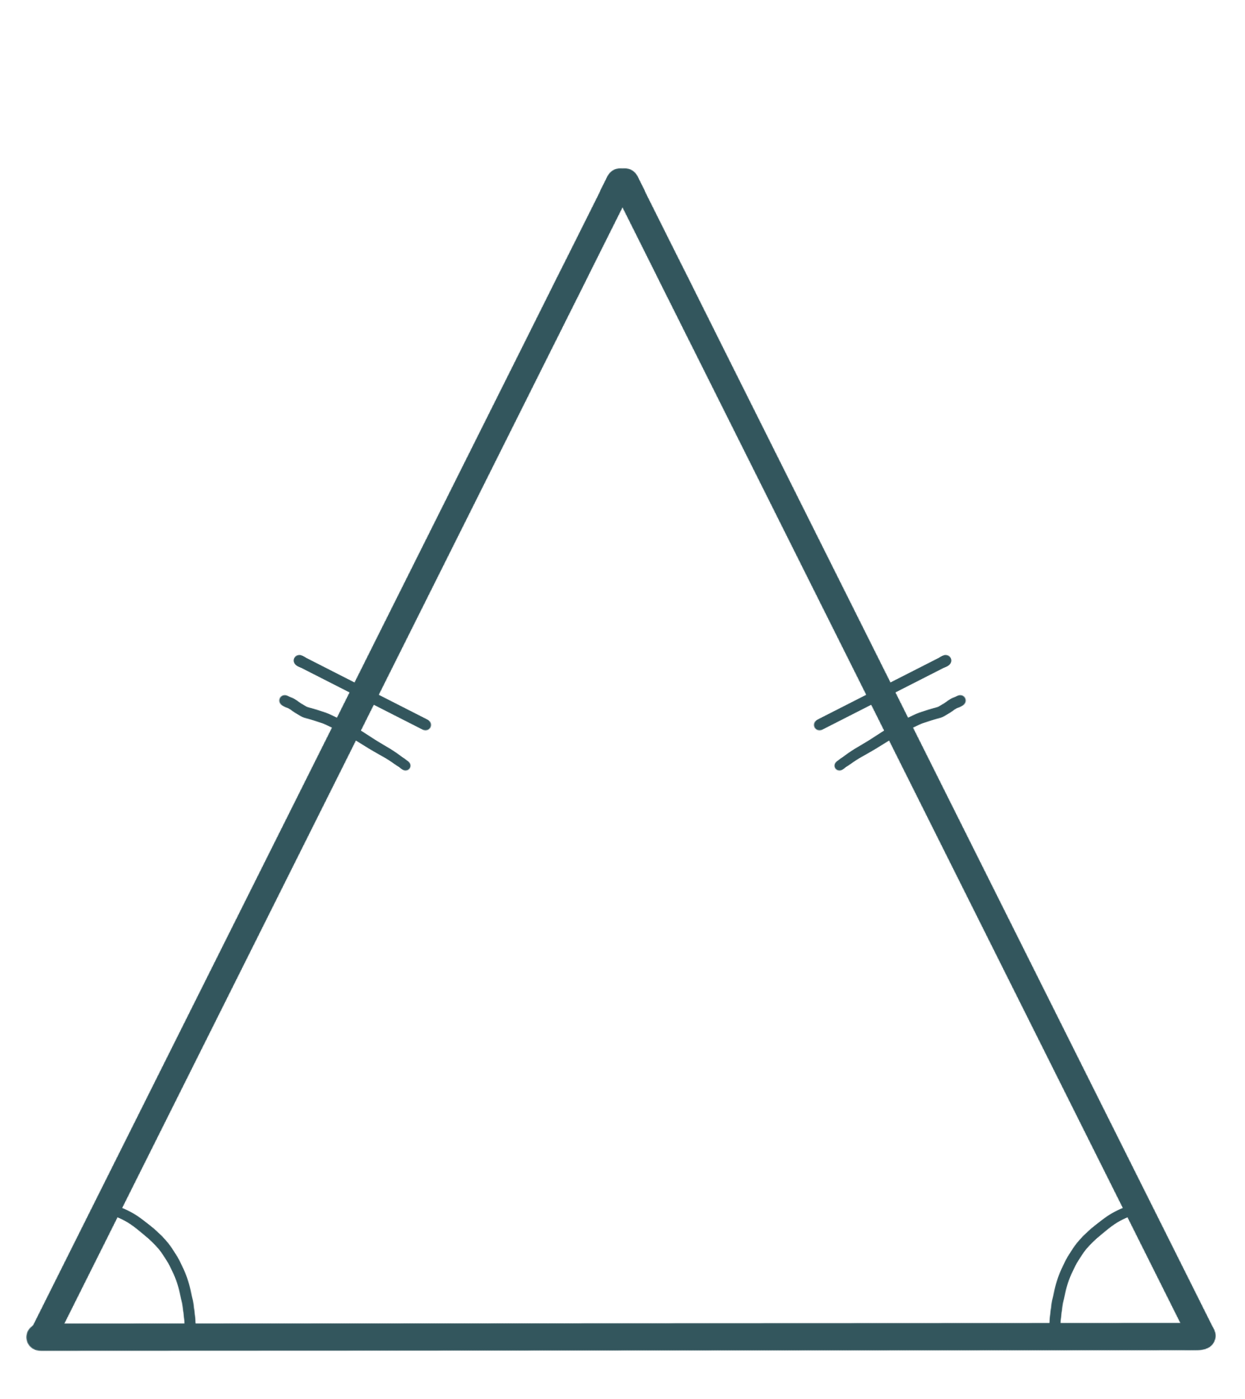
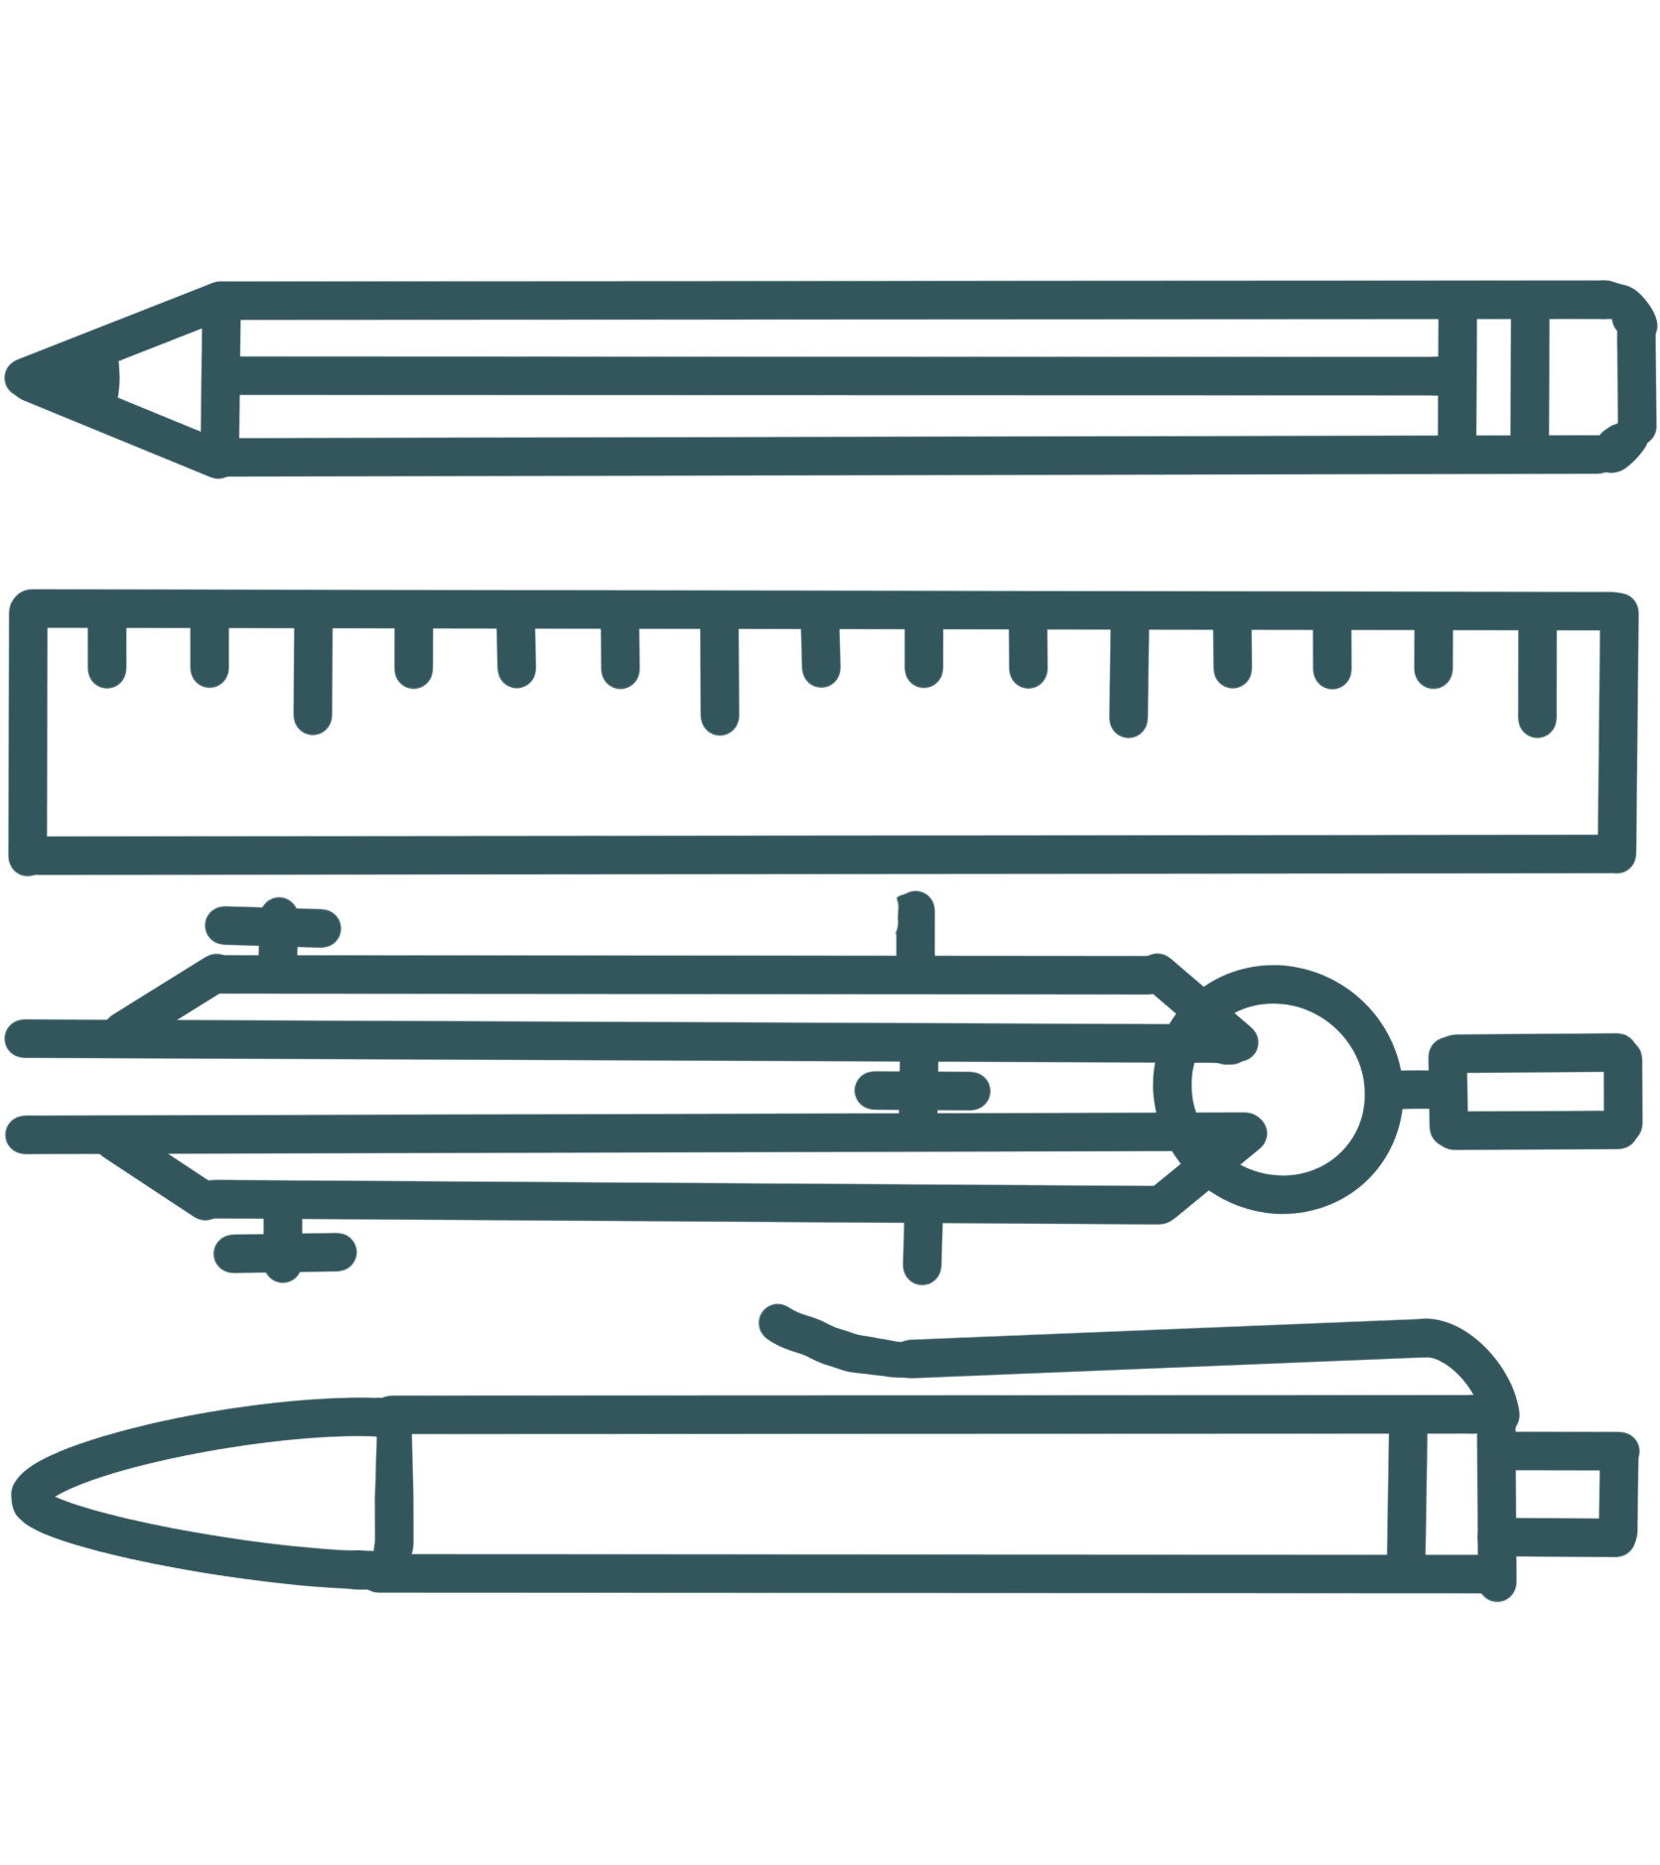







МАТЕМАТИКА НОВА
www.matnova.com.ua
7
УРОК 55
Коло, вписане в трикутник.
ГЕОМЕТРІЯ
18.06.2024
НОВА УКРАЇНСЬКА ШКОЛА

Slide 2

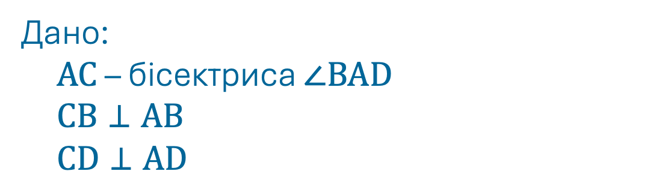





Властивість бісектриси кута
Дано:
$AC$ – бісектриса $∠BAD$
$$CB⊥AB$$
$$CD⊥AD$$
Теорема (властивість бісектриси кута)
Теорема (властивість бісектриси кута)
Теорема (властивість бісектриси кута)
$$B$$
Будь-яка точка бісектриси кута рівновіддалена від сторін цього кута
Будь-яка точка бісектриси кута рівновіддалена від сторін цього кута
$$C$$
Довести:
$$CB=CD$$
$$A$$
$$D$$
Теорема (властивість бісектриси кута)
Будь-яка точка бісектриси кута рівновіддалена від сторін цього кута

Slide 3

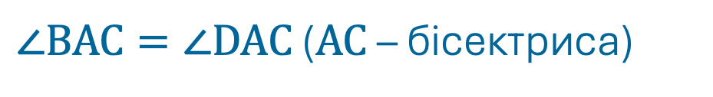
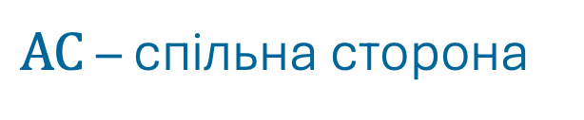
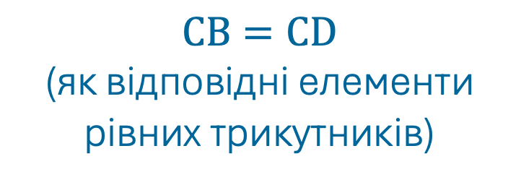

Властивість бісектриси кута
Дано:
$AC$ – бісектриса $∠BAD$
$$CB⊥AB$$
$$CD⊥AD$$
$$B$$
$$C$$
Довести:
$$CB=CD$$
Доведення:
$$A$$
$$D$$
Розглянемо прямокутні трикутники $ABC$ і $ADC$:
$AC$ – спільна сторона
$$CB=CD$$
(як відповідні елементи рівних трикутників)
$∆ABC=∆ADC$
$∆ABC=∆ADC$
(за гіпотенузою і гострим кутом)
$∠BAC=∠DAC$ ($AC$ – бісектриса)
(за гіпотенузою і гострим кутом)
Доведено

Slide 4






Коло, вписане в трикутник
$$B$$
Дано:
$ABC$ – довільний трикутник
Теорема (про коло, вписане в трикутник)
Теорема (про коло, вписане в трикутник)
Коло називається вписаним у трикутник, якщо воно дотикається до всіх сторін цього трикутника
Теорема (про коло, вписане в трикутник)
Довести:
У $∆ABC$ можна вписати коло
У будь-який трикутник можна вписати коло
У будь-який трикутник можна вписати коло
$$∆ABC$$
$$∆ABC$$
Описаний навколо кола трикутник
$$A$$
$$C$$
Теорема (про коло, вписане в трикутник)
У будь-який трикутник можна вписати коло

Slide 5





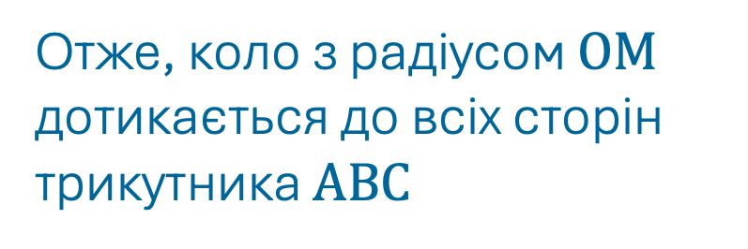





Коло, вписане в трикутник
$$B$$
Дано:
$ABC$ – довільний трикутник
Довести:
У $∆ABC$ можна вписати коло
$$M$$
$$N$$
Доведення:
$$O$$
Побудуємо бісектриси кутів $A$ і $C$
Доведемо, що т.$O$ – центр вписаного у коло трикутника
$$A$$
$$V$$
$$C$$
$$OM=OV$$
$$OM⊥AB; OV⊥AC$$
$$ON=OV$$
$$OV⊥AC;ON⊥BC$$
$$OM=OV=ON$$
Теорема (про коло, вписане в трикутник)
Отже, коло з радіусом $OM$ дотикається до всіх сторін трикутника $ABC$
Пригадайте щойно доведену властивість бісектриси кута і поясніть, чому т.$O$ рівновіддалена від сторін кутів $A$ і $C$
У будь-який трикутник можна вписати коло
Доведено

Slide 6
Коло, вписане в трикутник
$$B$$
Дано:
$ABC$ – довільний трикутник
Наслідок 1
Наслідок 1
Довести:
У $∆ABC$ можна вписати коло
Бісектриси трикутника перетинаються в одній точці
$$M$$
$$N$$
Доведення:
$$O$$
Побудуємо бісектриси кутів $A$ і $C$
Доведемо, що т.$O$ – центр вписаного у коло трикутника
$$A$$
$$V$$
$$C$$
$$OM=OV$$
$$OM⊥AB; OV⊥AC$$
$$ON=OV$$
$$OV⊥AC;ON⊥BC$$
$$OM=OV=ON$$
Отже, коло з радіусом $OM$ дотикається до всіх сторін трикутника $ABC$
Доведено

Slide 7
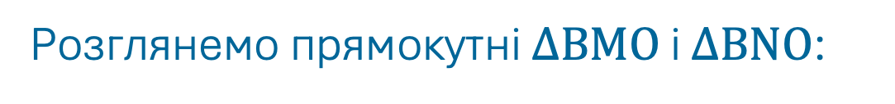
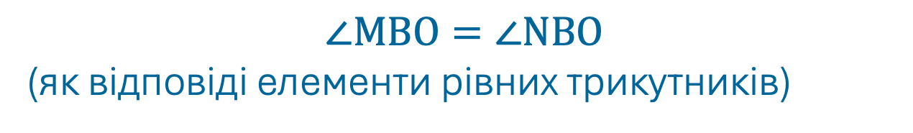
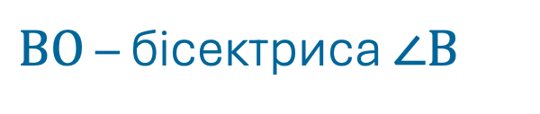
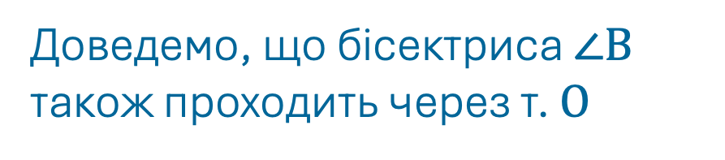



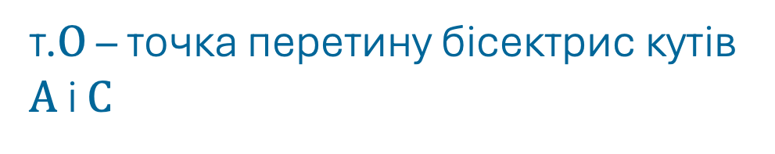
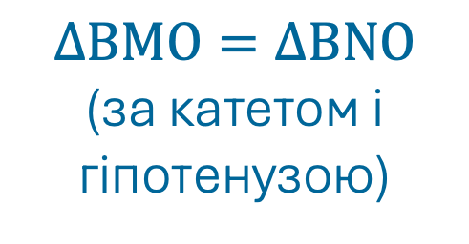

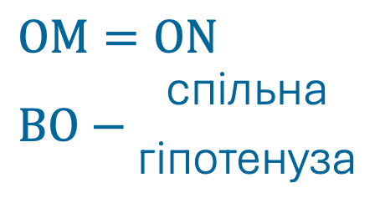
Коло, вписане в трикутник
$$B$$
Доведення:
Наслідок 1
т.$O$ – точка перетину бісектрис кутів $A$ і $C$
Бісектриси трикутника перетинаються в одній точці
Доведемо, що бісектриса $∠B$ також проходить через т. $O$
$$M$$
$$N$$
$$O$$
Розглянемо прямокутні $∆BMO$ і $∆BNO$:
$$OM=ON$$
$$BO−{\text{спільна} \atop \text{гіпотенуза}}$$
$$∆BMO=∆BNO$$
$$∆BMO=∆BNO$$
(за катетом і
гіпотенузою)
$$A$$
$$V$$
$$C$$
Наслідок 1
$$∠MBO=∠NBO$$
(як відповіді елементи рівних трикутників)
$$∠MBO=∠NBO$$
$$∆BMO=∆BNO$$
$BO$ – бісектриса $∠B$
$$∠MBO=∠NBO$$
Бісектриси трикутника перетинаються в одній точці
Доведено

Slide 8

Коло, вписане в трикутник
$$B$$
Доведення:
Наслідок 2
т.$O$ – точка перетину бісектрис кутів $A$ і $C$
Наслідок 2
Центром кола, вписаного у трикутник, є точка перетину бісектрис цього трикутника
Доведемо, що бісектриса $∠B$ також проходить через т. $O$
$$M$$
$$N$$
$$O$$
Розглянемо прямокутні $∆BMO$ і $∆BNO$:
$$OM=ON$$
$$BO−{\text{спільна} \atop \text{гіпотенуза}}$$
$$∆BMO=∆BNO$$
$$∆BMO=∆BNO$$
(за катетом і
гіпотенузою)
$$A$$
$$V$$
$$C$$
$$∠MBO=∠NBO$$
$BO$ – бісектриса $∠B$
Доведено
Пригадайте, як називається точка перетину бісектрис трикутника?

Slide 9

Розв’язуємо гуртом
1
На яких з рисунків зображене коло, вписане у трикутник?
1
2
3
4

Slide 10

Розв’язуємо гуртом
2
Накресліть гострокутний трикутник. За допомогою транспортира, циркуля і лінійки побудуйте коло, вписане в цей трикутник

Slide 11





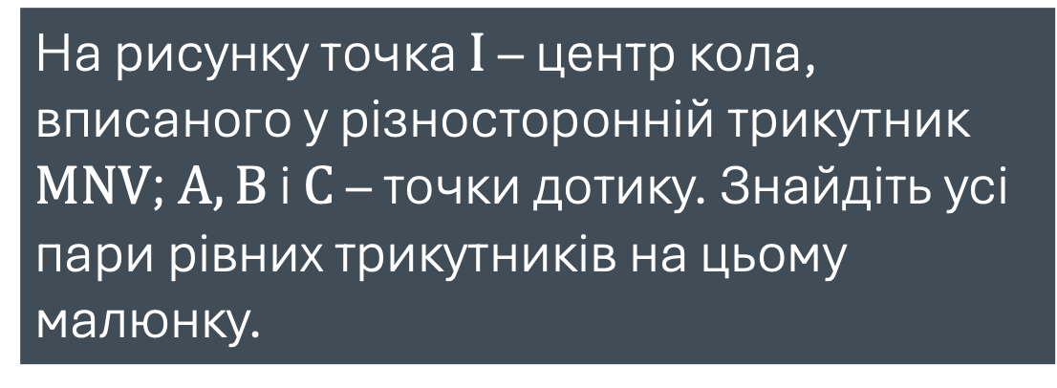

Розв’язуємо гуртом
3
$$N$$
На рисунку точка $I$ – центр кола, вписаного у різносторонній трикутник $MNV$; $A, B$ і $C$ – точки дотику. Знайдіть усі пари рівних трикутників на цьому малюнку.
$$A$$
$$B$$
$$I$$
$$M$$
$$C$$
$$V$$

Slide 12




Розв’язуємо гуртом
4
$$M$$
Доведіть, що центр кола, яке дотикається до сторін кута, лежить на бісектрисі цього кута
$$O$$
$$A$$
$$N$$

Slide 13
Розв’язуємо гуртом
5
У трикутнику центр вписаного кола лежить на медіані. Доведіть, що це рівнобедрений трикутник.

Slide 14








Розв’язуємо гуртом
6
$$N$$
$$5 см$$
Коло, вписане в рівнобедрений трикутник, ділить його бічну сторону на відрізки 4 см і 5 см, починаючи від основи. Знайдіть периметр трикутника
$$K$$
$$O$$
$$4 см$$
$$M$$
$$L$$
$$V$$

Slide 15
Відповідаємо
Сформулюйте теорему про властивість бісектриси кута
Чи в будь-який трикутник можна вписати коло?
Скільки можна побудувати кіл, що дотикаються до даної прямої в одній точці?
Скільки можна побудувати кіл даного радіуса, що дотикаються до прямої в одній точці
Який кут утворюють дотична до кола і радіус, що проведений у точку дотику?
Скільки можна побудувати дотичних до кола, через точку, що знаходиться поза колом?

Slide 16
ДОМАШНЄ ЗАВДАННЯ
Опрацювати §23
Виконати №659, 667
О.С. Істер
(2024)
БАЖАЮ ТВОРЧИХ УСПІХІВ!

